Slide 1
サンプルサイズ設計
岡山大学 臨床研究者講習会 (2024/01/12)
115
PAGES
三橋利晴@新医療研究開発センター
mitsuh-t@cc.okayama-u.ac.jp
sankyoh@gmail.com

Slide 2
まとめ：サンプルサイズを設計する
α・β・効果量・サンプルサイズの4つのうち3つが決まると、残り1つが決まる。
効果量を決めることが出来れば計算可能
統計学的な計算方法以外にも考慮すべき事項がある。
多くの統計ソフトで計算ツールがある。

Slide 3

サンプルサイズ計算できるツール
Stata
moodle「STATAユーザークラブ」登録で利用可能
R (TrialSizeパッケージ*)
http://www.okadajp.org/RWiki/
PS3.1 (Vanderbilt大学のツール)
https://biostat.app.vumc.org/wiki/Main/PowerSampleSize
* ただし、TwoSampleProportion.Equivalence関数バグあり

Slide 4
サンプルサイズ計算できるWeb
長島健悟先生（慶応大学）のサイト
https://nshi.jp/contents/
SWOG (Southwest Oncology Group)
https://stattools.crab.org/
OpenEpi (Emory大学)
https://www.openepi.com/Menu/OE_Menu.htm

Slide 5
本日のプログラム
基本
なぜ、サンプルサイズを設計するのか？
決定 要素
サンプルサイズを計算するための4要素
サンプルサイズを設計のためその他の要素
実例
計算以外の方法で設計する
計算により設計する（Stata）

Slide 6
本日のプログラム
基本
なぜ、サンプルサイズを設計するのか？
決定 要素
サンプルサイズを計算するための4要素
サンプルサイズを設計のためその他の要素
実例
計算以外の方法で設計する
計算により設計する（Stata）

Slide 7
サンプルサイズ計算の理由
1
2
3
小さいサンプルサイズの問題
サンプルサイズが小さすぎると、
効果量が十分にあったとしても、
統計学的に有意にならないかも知れない。

Slide 8
小さい過ぎるサンプルサイズ
 | 発症あり | 発症なし | リスク
曝露あり | 8 | 4 | 0.67
曝露なし | 7 | 11 | 0.39
リスク比= 1.71 (95%CI: 0.85, 3.47) p=0.136
リスク比は大きいのに、 統計学的に有意ではない。

Slide 9
十分に大きいサンプルサイズ
 | 発症あり | 発症なし | リスク
曝露あり | 24 | 12 | 0.67
曝露なし | 21 | 33 | 0.39
リスク比= 1.71 (95%CI: 1.14, 2.57) p=0.010
リスク比は大きいく、 統計学的にも有意である。

Slide 10
サンプルサイズ計算の理由
1
2
3
倫理的な問題
侵襲がある研究においては、
必要以上の対象者に侵襲を加える のは非倫理的。

Slide 11
大き過ぎるサンプルサイズ
 | 発症あり | 発症なし | リスク
介入あり （侵襲） | 240 | 120 | 0.67
介入なし | 210 | 330 | 0.39
リスク比= 1.71 (95%CI: 1.51, 1.95) p=3.22×10⁻¹⁶
リスク比は大きいく、 統計学的にも有意である。
しかし、360人に侵襲を与えている。

Slide 12
丁度良いサンプルサイズ
 | 発症あり | 発症なし | リスク
介入あり （侵襲） | 16 | 8 | 0.67
介入なし | 14 | 22 | 0.39
リスク比= 1.71 (95%CI: 1.04, 2.82) p=0.035
リスク比は大きいく、 統計学的にも有意である。
侵襲を与えたのは、24人のみ。

Slide 13
サンプルサイズ計算の理由
1
2
3
コスト・時間を見積もる
サンプルサイズが決まれば、
症例集積に要する 時間・コスト・人員を
見積もることができる。

Slide 14
サンプルサイズ設計の禁じ手
研究計画段階で100症例と決定した。
結果が統計学的に有意にならなかったので、
もう100症例を追加することにした。
禁じ手
この方法を繰り返すと本来は有意にならない研究であっても、有意にすることが出来る。
Neyman-Pearsonの検定の枠組みにおける検討方法です。

Slide 15
本日のプログラム
基本
なぜ、サンプルサイズを設計するのか？
決定 要素
サンプルサイズを計算するための4要素
サンプルサイズを設計のためその他の要素
実例
計算以外の方法で設計する
計算により設計する（Stata）

Slide 16
4つの要素とは？
サンプルサイズを計算する上で必要な要素
1
α : 第1種過誤の許容できる範囲
2
β : 第2種過誤の許容できる範囲
3
効果量 : 介入/曝露の効果の大きさ
4
サンプルサイズ
Neyman-Pearsonの検定の枠組みにおける検討方法です。

Slide 17
サンプルサイズ計算の4つの要素
4つの要素のうち3つが決まれば、 残り1つを計算することが出来る。
α・β・効果量を決めれば、 サンプルサイズが計算できる。

Slide 18
αとβの決め方
α : 第1種過誤の許容できる範囲
医学系研究では、α=0.05が支配的
β : 第2種過誤の許容できる範囲
医学系研究では、β=0.2（たまに0.1）が支配的
αとβについては、あまり考える余地がありません。

Slide 19
効果量の決め方
効果量 :介入/曝露の効果の大きさ
研究の介入/曝露が主要評価項目に与える影響を予め見積もり、計算上の効果量とする。
例えば、下記を予め見積もる。
・HbA1cの群間の平均値差と標準偏差
・術後再発率の群間差
・ハザード比の群間差

Slide 20


効果量の決め方
先行文献や類似研究を用いる。
・先行文献の数値を参考に設定する。
・類似研究から使えそうな数値を当てはめる。
臨床的な判断を用いる。
・患者さんにとって意味がある効果を考える。
・経験上の判断を元に、数値を検討する。

Slide 21

それでも困ったら…！？
Cohen’s d を使う。
・Cohen’s dの目安（大、中、小）を用いる。
・d以外にも色々な指標がある。
群間の平均値差が、標準偏差の何倍かを示す指標
Cohen’s d = 0.20 : Small effect
Cohen’s d = 0.50 : Medium effect
Cohen’s d = 0.80 : Large effect
という目安がある。
英語版wikipediaには、色々な効果量の指標が紹介されています。

Slide 22
α・β・効果量の関係
必要サンプルサイズが増える
必要サンプルサイズが減る
αを小さくする。
βを小さくする。
効果量が小さい。
平均値の差が小さい。
分散が大きい。
αを大きくする。
βを大きくする。
効果量が大きい。
平均値の差が大きい。
分散が小さい。

Slide 23
本日のプログラム
基本
なぜ、サンプルサイズを設計するのか？
決定 要素
サンプルサイズを計算するための4要素
サンプルサイズを設計のためその他の要素
実例
計算以外の方法で設計する
計算により設計する（Stata）

Slide 24
その他の要素
その他検討する要素
1
2
3
4
主要評価項目
効果量を考える前に
決めておくべき重要事項。

Slide 25
その他の要素
その他検討する要素
1
2
3
4
群間比
群間比を決めておく。
1:1が効率が最も良いが…

Slide 26
群間比を検討する。
曝露：非曝露＝1：k
曝露：非曝露＝1：1
効率が落ちる。
手間がかかる。
有意水準を満たす確率が少し増える。
最も効率が良い。
手間も掛からない。
有意水準を満たす確率が増えない。

Slide 27
症例対照研究の例
症例：稀少疾患X（年間5人）
対照：それ以外の者
症例の数は5人/年以上増やせないので、
対照の数を増やすべきか？

Slide 28
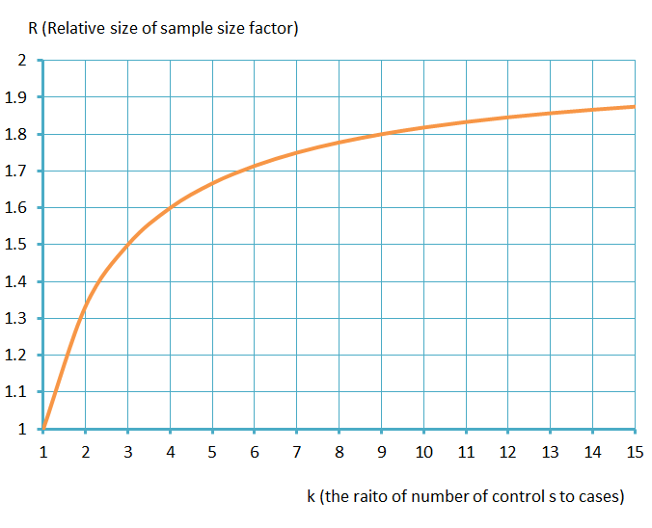
症例対照研究の場合
k→∞で2に漸近
統計学的検出力（相対値）
症例数：対照数＝１：ｋ

Slide 29
症例対照研究の例
症例の数は5人/年以上増やせないので、
対照の数を増やすべきか？
対照を増やしても 統計学的検出力の増加は逓減する。

Slide 30
その他の要素
その他検討する要素
1
2
3
4
倫理的検討
割付けは倫理的に妥当か？
侵襲を考えるとサンプルサイズを抑えるべきでは？

Slide 31
その他の要素
その他検討する要素
1
2
3
4
予算・時間・人員
実現可能なサンプルサイズは、
計算外の要因で決まっている。

Slide 32
ここまでのまとめ
サンプルサイズの計算
α・β・効果量を設定する必要がある。
サンプルサイズの決定
計算に基づく数値だけではなく、 他の要素も複合的に考える。

Slide 33
本日のプログラム
基本
なぜ、サンプルサイズを設計するのか？
決定 要素
サンプルサイズを計算するための4要素
サンプルサイズを設計のためその他の要素
実例
計算以外の方法で設計する
計算により設計する（Stata）

Slide 34
計算外の要因で決定する
1
2
3
既存情報のみを利用する
選択基準・除外基準を満たす
既存情報の量は決まっているので、
対象者数は自ずと定まる。

Slide 35
既存情報のみを用いる例
選択基準：
カルテベースで薬Aを2010年1月1日～2013年12月31日に服用した患者（15歳～60歳）
統計学的な計算不要
症例数＝カルテ上で条件を満たす症例数。

Slide 36
計算外の要因で決定する
1
2
3
対象者範囲が決まっている
ポピュレーションベースの場合、
選択条件を満たす数は決まっているので、
対象者数は自ずと定まる。

Slide 37
対象者範囲が決まっている
選択基準（悉皆調査）：
2021年2月にX町の未就学児全員を対象とする。
統計学的な計算不要
選択基準に該当する対象者数は、 住民台帳から数え上げる。

Slide 38
計算外の要因で決定する
1
2
3
稀少疾患など
稀少疾患を対象とする研究の場合、
選択条件を満たす数は決まっているので、
対象者数は自ずと定まる。

Slide 39
稀少疾患を対象とする
選択基準：
稀少疾患Xと新規診断された患者
（これまでは1年間に5名の患者が新規診断）
統計学的な計算不要
研究期間を3年と設定すると、
5人×3年＝15人が目標症例数になる。

Slide 40
本日のプログラム
基本
なぜ、サンプルサイズを設計するのか？
決定 要素
サンプルサイズを計算するための4要素
サンプルサイズを設計のためその他の要素
実例
計算以外の方法で設計する
計算により設計する（Stata）

Slide 41
実例リスト
単群
連続量
割合
2群
連続量（1:1）
割合（1:1）
連続量（1:k）
割合（1:k）
対応 有り
連続量
割合
その他
生存時間分析など

Slide 42
実例リスト
単群
連続量
割合
2群
連続量（1:1）
割合（1:1）
連続量（1:k）
割合（1:k）
対応 有り
連続量
割合
その他
生存時間分析など

Slide 43
単群・連続量
効果量として決める数値
閾値平均値 m0 ：ぜひ越えて欲しい数値
期待平均値 m1 ：期待される数値
標準偏差 sd ：主要評価項目の標準偏差

Slide 44
単群・連続量
治療薬X内服後の臨床検査値Yの値
閾値平均値 m0 ：1.35mg/dl
期待平均値 m1 ：2.12mg/dl
標準偏差 sd ：1.28mg/dl
ざっくり言うと…
治療薬Xを飲むと検査値Yは2.12くらいになると期待しているけど、最悪でも1.35は越えて欲しい。なお、標準偏差は1.28くらいある。
太文字部分を解析に反映させると、片側検定を行うことに相当します。

Slide 45
Stataによる計算
power onemean 1.35 2.12, sd(1.28) onesided
m0 m1の順で数字を入れる
sd(数字)として指定する
onesidedを加える
αとβは指定していませんが、指定しないと勝手にα=0.05、β=0.2に設定されます。

Slide 46
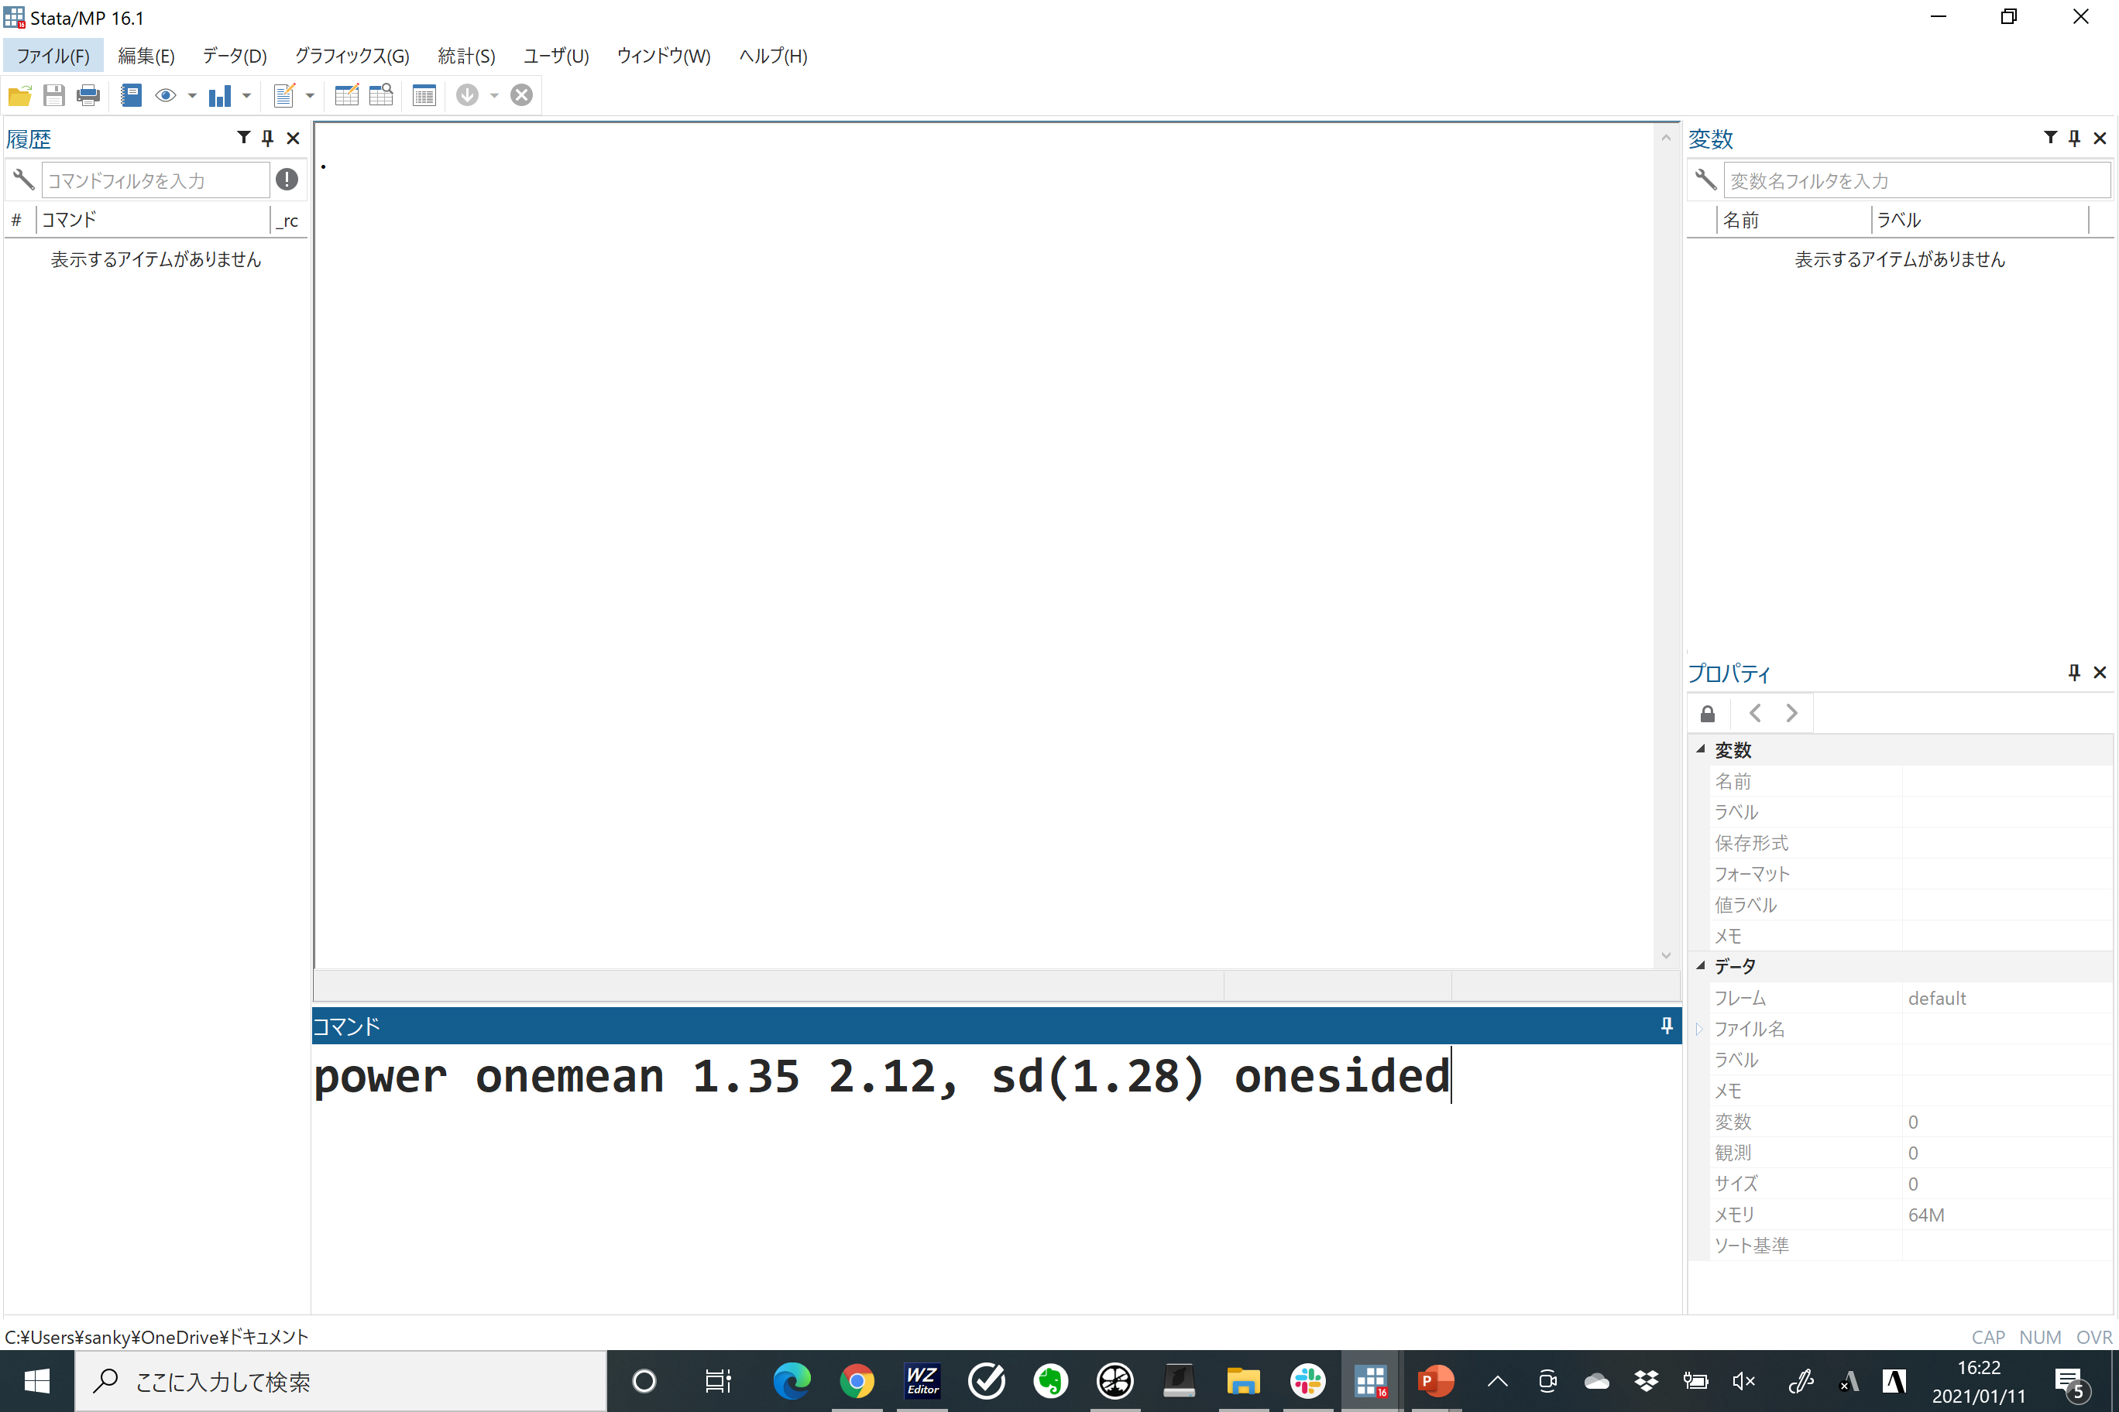
Stataによる計算
Stataのこの部分にコマンドを入力
Enterキーを打つ

Slide 47
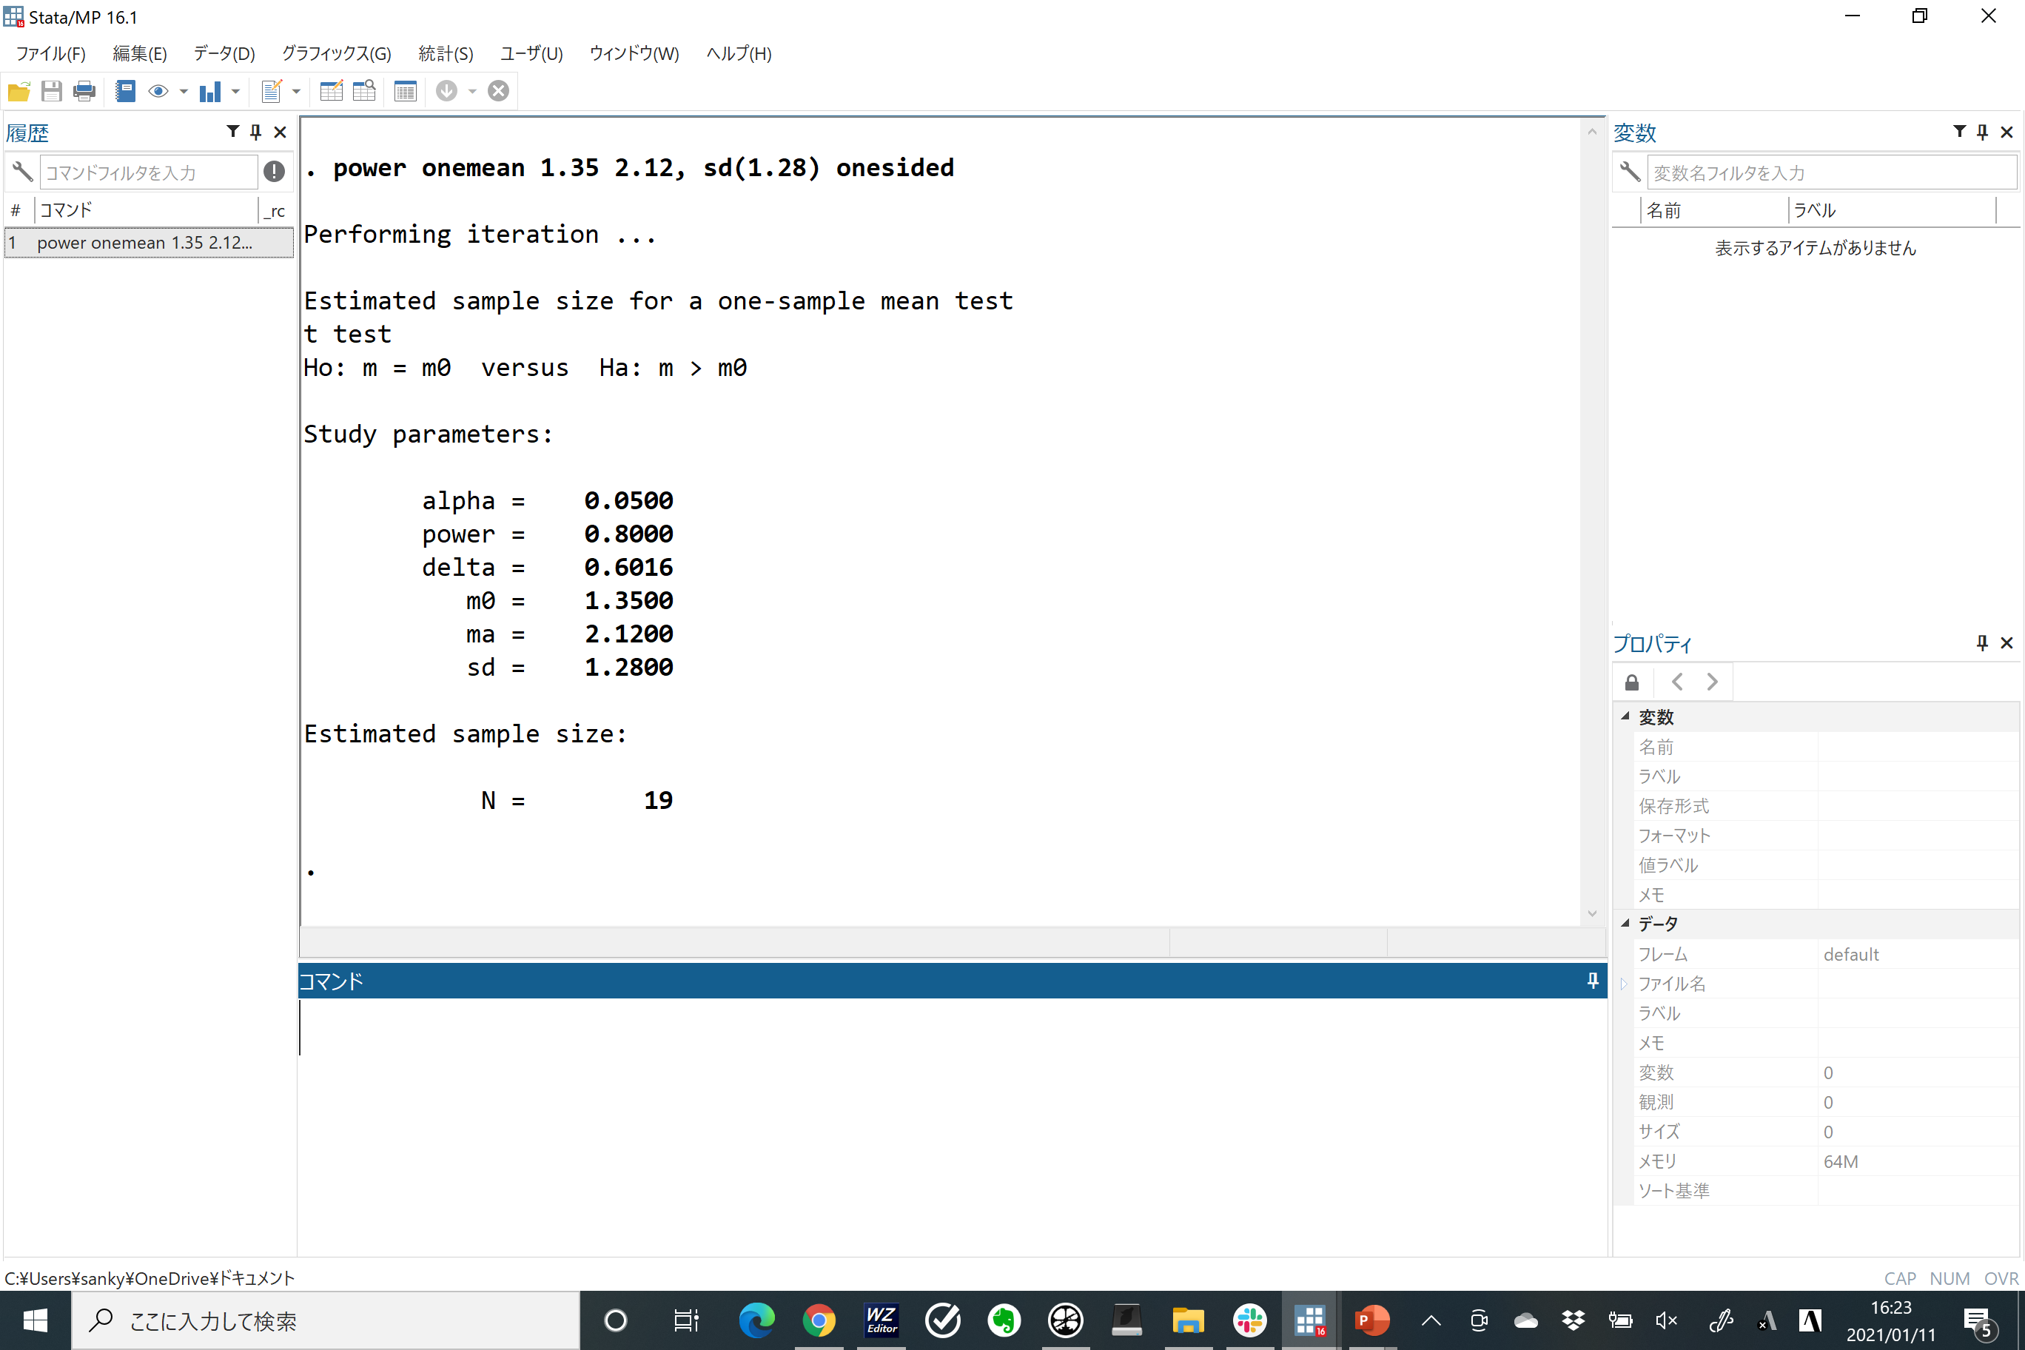
Stataによる計算
結果が表示される。

Slide 48
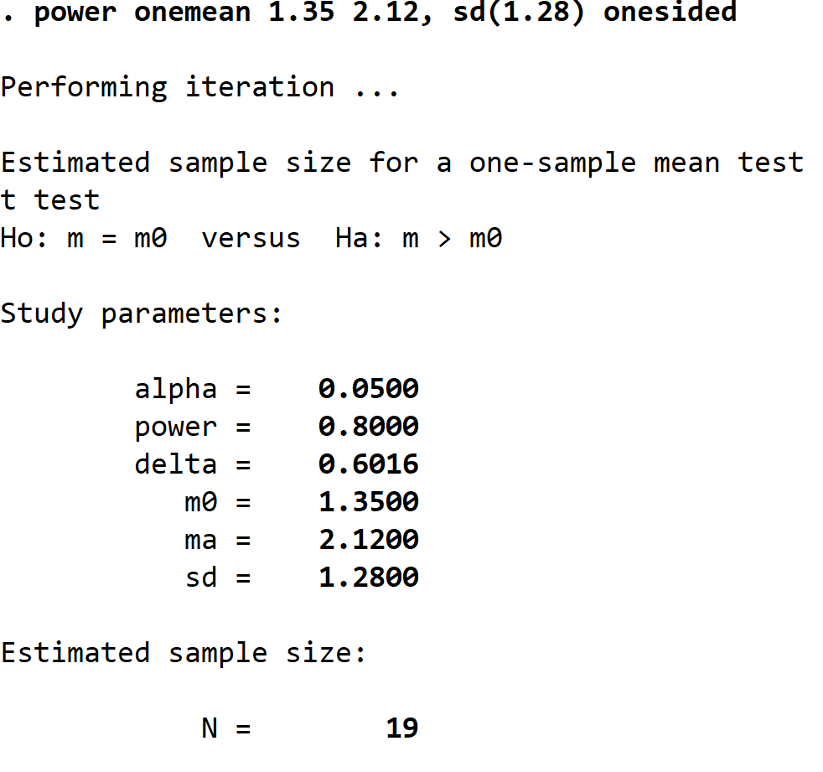
Stataによる計算結果
対立仮説が片側になっている
19症例が必要という結果

Slide 49
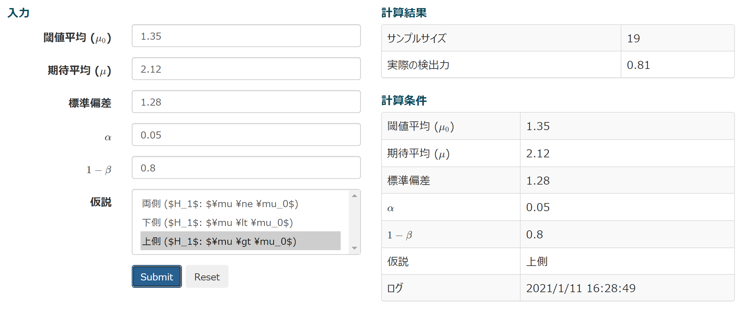
長島先生のサイトでの計算
母平均の仮説検定 (一標本 t 検定) に対するサンプルサイズ設計
https://nshi.jp/contents/js/onemean/
① 必要事項を入力
③ 結果が表示
19症例
② Submitを押す

Slide 50
実例リスト
単群
連続量
割合
2群
連続量（1:1）
割合（1:1）
連続量（1:k）
割合（1:k）
対応 有り
連続量
割合
その他
生存時間分析など

Slide 51
単群・割合
効果量として決める数値
閾値割合 p0 ：ぜひ越えて欲しい割合
期待割合 p1 ：期待される割合

Slide 52
単群・割合
治療薬X内服後の著効率
閾値割合 p0 ：80%
期待割合 p1 ：90%
ざっくり言うと…
治療薬Xを飲むと90％の患者で著効すると期待しているけど、最悪でも80%は越えて欲しい。

Slide 53
Stataによる計算
power oneprop 0.8 0.9, onesided
p0 p1の順で数字を入れる
onesidedを加える

Slide 54
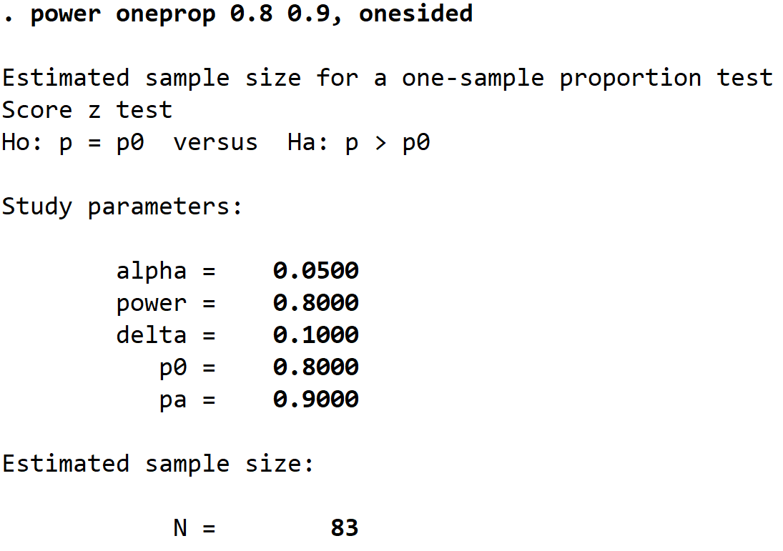
Stataによる計算結果
対立仮説が片側になっている
83症例が必要という結果

Slide 55
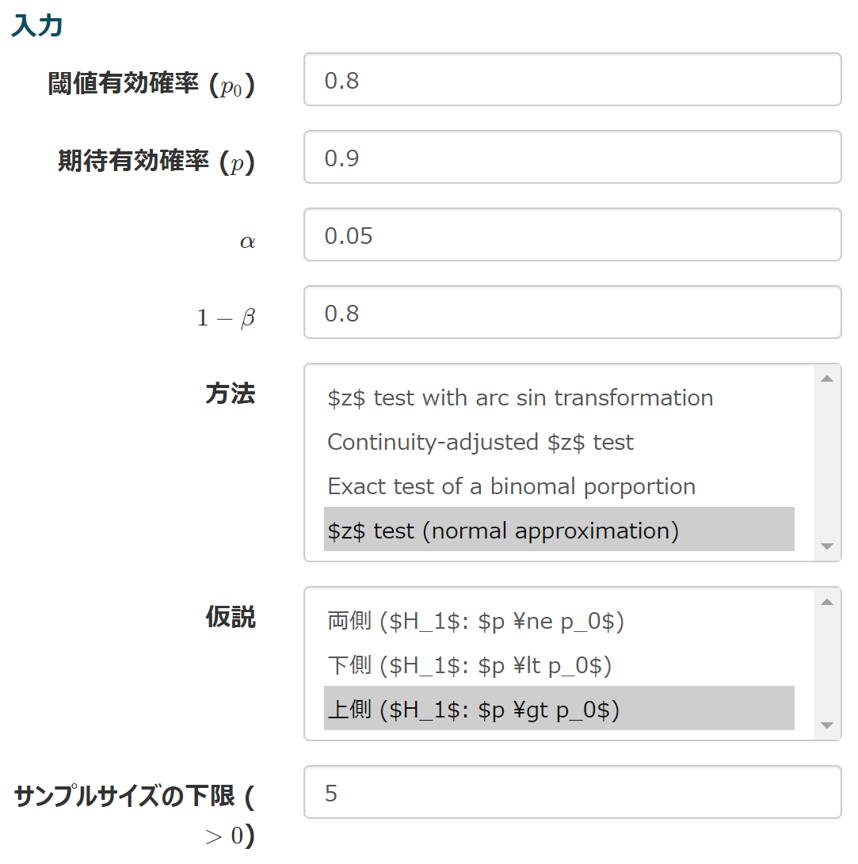
長島先生のサイトでの計算
二項確率の仮説検定に基づくサンプルサイズ設計
https://nshi.jp/contents/js/onebinom/
① 必要事項を入力
② 一番下を選ぶとStataと同じ計算方法になる。他でも良い。
③ 片側（上限）
対立仮説 p0<p1

Slide 56
実例リスト
単群
連続量
割合
2群
連続量（1:1）
割合（1:1）
連続量（1:k）
割合（1:k）
対応 有り
連続量
割合
その他
生存時間分析など

Slide 57
2群・連続量
効果量として決める数値
群1の平均値 m1 ：群1の評価項目の平均値
群1の標準偏差 sd1 ：群1の評価項目の標準偏差
群2の平均値 m2 ：群2の評価項目の平均値
群2の標準偏差 sd2 ：群2の評価項目の標準偏差

Slide 58
2群・連続量
標準偏差
計算ツールによってはsdを1個しか入力できない。
そもそも標準偏差は群間差ないかも知れない。
群間で標準偏差が等しいと仮定する。
プールされた標準偏差を用いる。

Slide 59
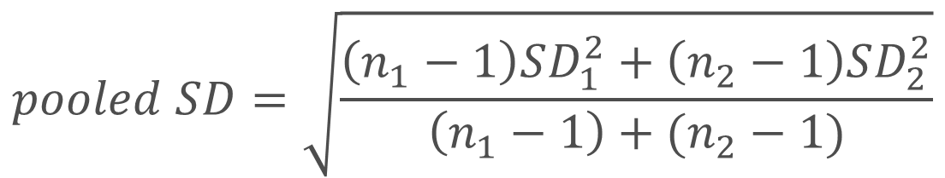
参考：プールされた標準偏差
$$pooled SD=\sqrt{\frac{\left(n_{1}−1\right)SD_{1}^{2}+\left(n_{2}−1\right)SD_{2}^{2}}{\left(n_{1}−1\right)+(n_{2}−1)}}$$
n1とn2 ：群1と群2のサンプルサイズ
SD1とSD2 ：群1と群2の標準偏差
サンプルサイズ計算のためにpooled SDを算出するときには、
n1, n2, SD1, SD2は先行文献などから数値を用いる。

Slide 60
2群・連続量
治療薬X内服後の臨床検査値Yの値
偽薬内服群の平均値 m1 ：1.35mg/dl
偽薬内服群の標準偏差 sd1 ：1.28mg/dl
X内服群の平均値 m2 ：2.12mg/dl
X内服群の標準偏差 sd2 ：1.28mg/dl
ざっくり言うと…
治療薬Xを飲むと2.12mg/dlで、偽薬では1.35mg/dlになると想定している。標準偏差は共に1.28mg/dlであると想定。 この時に群間で統計学的に有意な差があるのか…？

Slide 61
Stataによる計算
power twomeans 1.35 2.12, sd(1.28)
m1 m2の順で数字を入れる
sd(数字)を加える
群間で標準偏差が違うと設定した場合は、 sd1(1.28) sd2(2.00)
片側検定であれば、「,」の後にonesidedを加える。

Slide 62
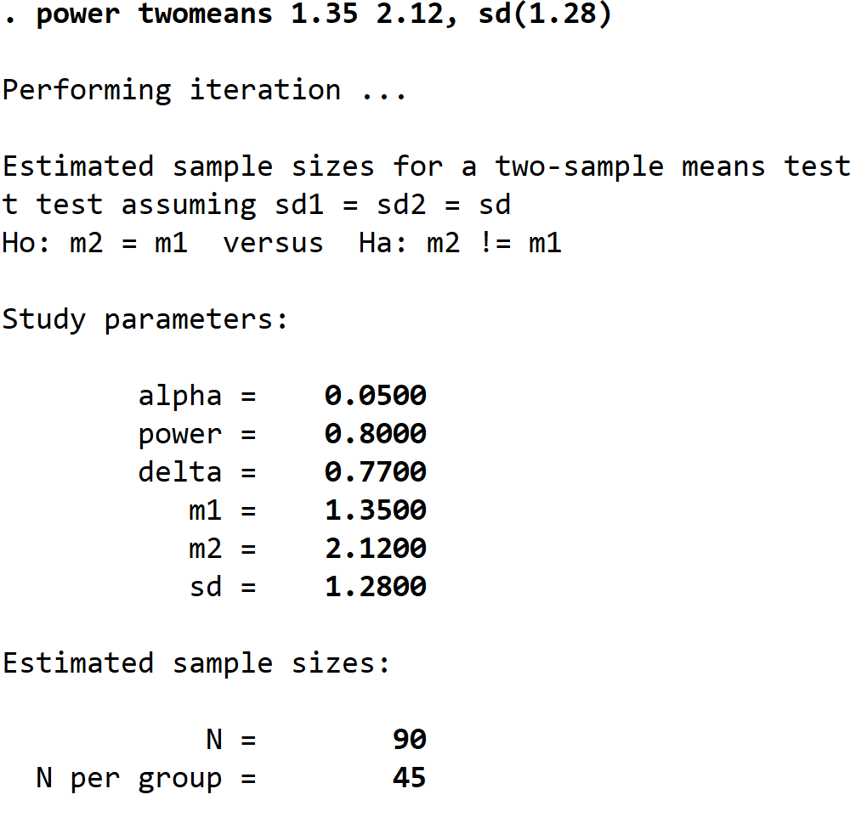
Stataによる計算結果
対立仮説が両側になっている
!= という記号は ≠ の意味
90症例(片群45)が 必要という結果

Slide 63
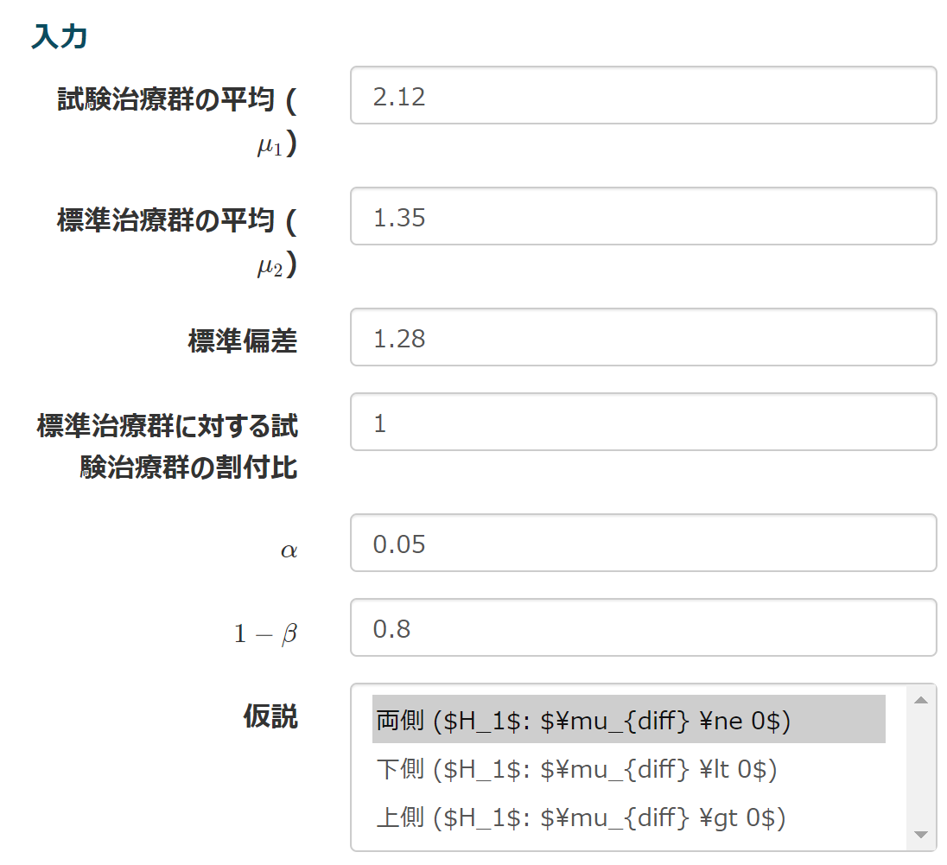
長島先生のサイトでの計算
二群の母平均の差の仮説検定 (独立二標本の t 検定) に対するサンプルサイズ設計
https://nshi.jp/contents/js/twomean12/
① 必要事項を入力
② 両側
対立仮説 m1≠m2

Slide 64
2群・連続量 Cohen’s d
治療薬X内服後の臨床検査値Yの値
Xを内服するとYがどの位上昇するのか分からない。だが、中程度の大きさはあるのでは無いか…？
Cohen’s dを使うと…
中程度 Cohen’s d = 0.50 = (m2-m1)/sd
m1=0.、m2=0.50、sd1=sd2=1
と設定すれば良い。

Slide 65
Stataによる計算
power twomeans 0 0.5
m1 m2の順で数字を入れる
sd(数字)が省略されると、 sd(1)と設定されます。
片側検定であれば、「,」の後にonesidedを加える。

Slide 66
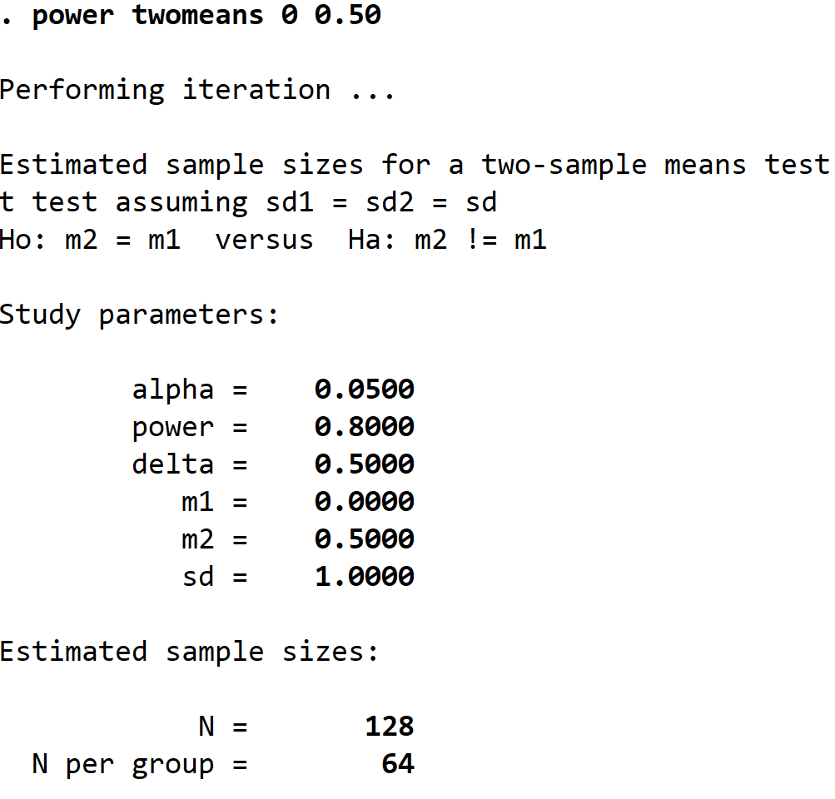
Stataによる計算結果
対立仮説が両側になっている
!= という記号は ≠ の意味
128症例(片群64)が 必要という結果

Slide 67
実例リスト
単群
連続量
割合
2群
連続量（1:1）
割合（1:1）
連続量（1:k）
割合（1:k）
対応 有り
連続量
割合
その他
生存時間分析など

Slide 68
2群・連続量（1:k）
効果量として決める数値
群1の平均値 m1 ：群1の評価項目の平均値
群1の標準偏差 sd1 ：群1の評価項目の標準偏差
群2の平均値 m2 ：群2の評価項目の平均値
群2の標準偏差 sd2 ：群2の評価項目の標準偏差
群1と群2の比 ：群間のサンプルサイズの比

Slide 69
2群・連続量（1:k）
治療薬X内服後の臨床検査値Yの値
偽薬内服群の平均値 m1 ：1.35mg/dl
偽薬内服群の標準偏差 sd1 ：1.28mg/dl
X内服群の平均値 m2 ：2.12mg/dl
X内服群の標準偏差 sd2 ：1.28mg/dl
群1：群2＝1：2
ざっくり言うと…
治療薬Xを飲むと2.12mg/dlで、偽薬では1.35mg/dlになると想定している。標準偏差は共に1.28mg/dlであると想定。 この時に群間で統計学的に有意な差があるのか…？

Slide 70
Stataによる計算
power twomeans 1.35 2.12, sd(1.28) nratio(2)
m1 m2の順で数字を入れる
sd(数字)を加える
nartio(数字)を加える。
N2/N1の値
片側検定であれば、「,」の後にonesidedを加える。

Slide 71
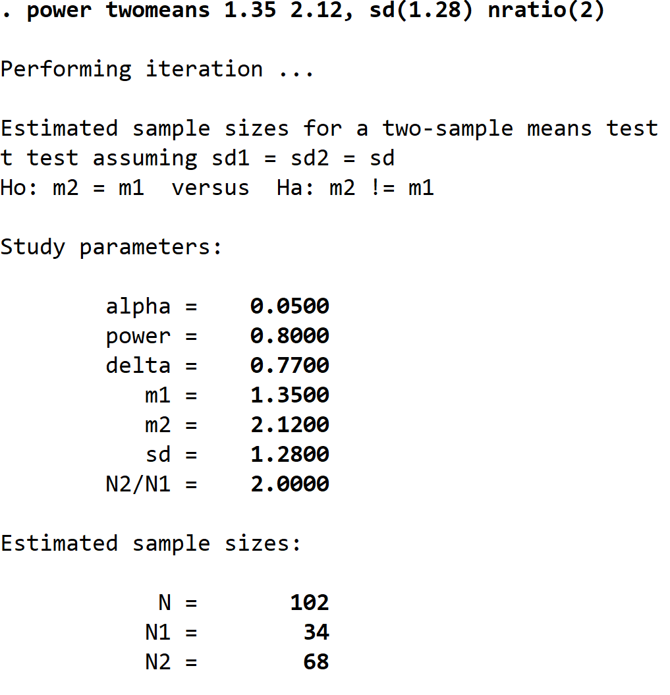
Stataによる計算結果
対立仮説が両側になっている
!= という記号は ≠ の意味
102症例(34+68)が 必要という結果

Slide 72
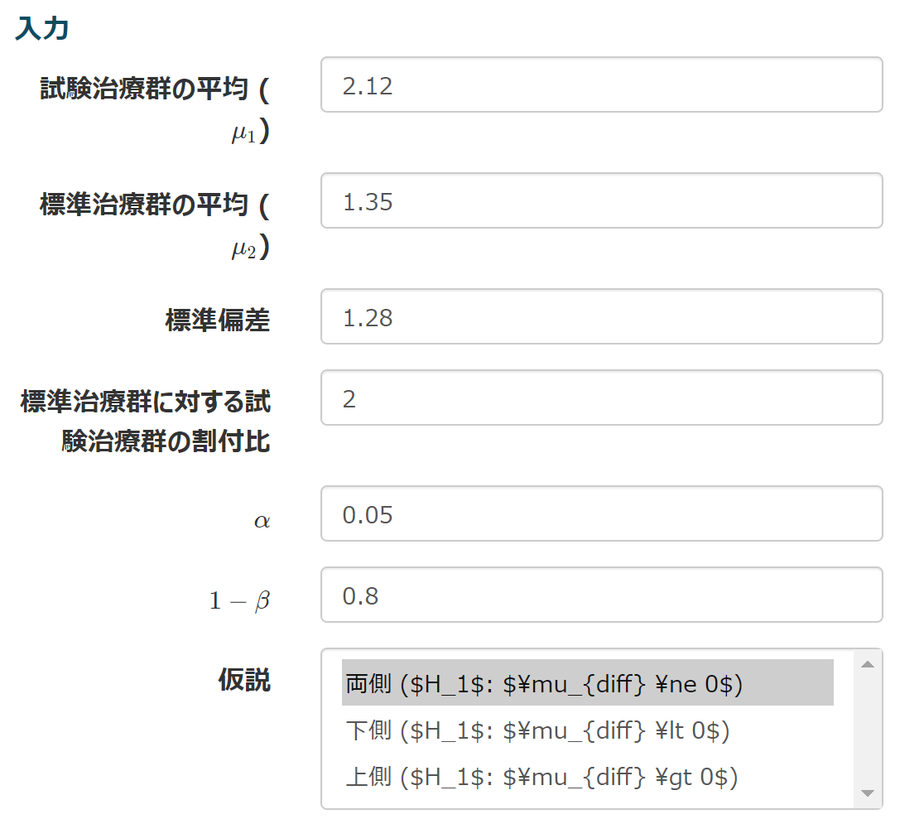
長島先生のサイトでの計算
二群の母平均の差の仮説検定 (独立二標本の t 検定) に対するサンプルサイズ設計
https://nshi.jp/contents/js/twomean12/
① 必要事項を入力
② 必要事項を入力
③ 両側
対立仮説 m1≠m2

Slide 73
実例リスト
単群
連続量
割合
2群
連続量（1:1）
割合（1:1）
連続量（1:k）
割合（1:k）
対応 有り
連続量
割合
その他
生存時間分析など

Slide 74
2群・割合（1:k）
効果量として決める数値
群1の平均値 p1 ：群1の評価項目の割合
群2の平均値 p2 ：群2の評価項目の割合
群1と群2の比 ：群間のサンプルサイズの比

Slide 75
2群・割合（1:k）
効果量として決める数値
偽薬内服の著効率 p1 ：40%
治療薬X内服の著効率 p2 ：60%
群1と群2の比 ：2（治療薬Xが2倍）
ざっくり言うと…
治療薬Xを飲むと60%で著効し、偽薬では40%と想定した。治療薬X群の患者を2倍集積する。

Slide 76
Stataによる計算
power twoprop 0.40 0.60, nratio(2)
p1 p2の順で数字を入れる
nartio(数字)を加える。
N2/N1の値
省略すると 1:1と設定される。
片側検定であれば、「,」の後にonesidedを加える。

Slide 77
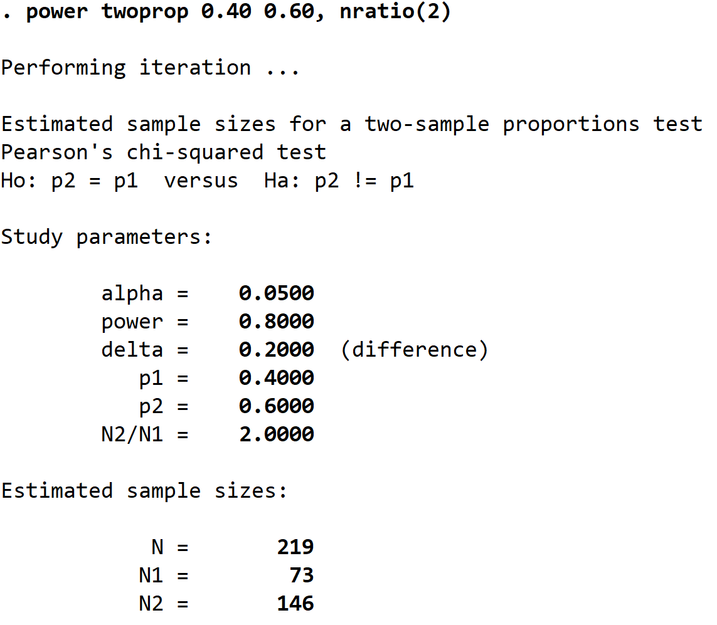
Stataによる計算結果
対立仮説が両側になっている
!= という記号は ≠ の意味
219症例(73+146)が 必要という結果

Slide 78
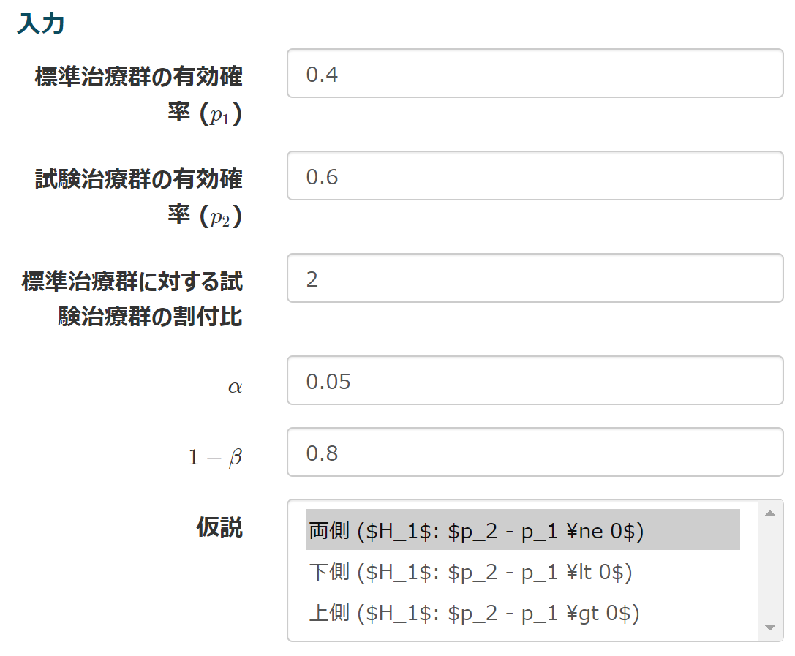
長島先生のサイトでの計算
2×2 分割表のカイ二乗検定に対するサンプルサイズ設計
https://nshi.jp/contents/js/twofreq/
① 必要事項を入力
② 必要事項を入力
③ 両側
対立仮説 m1≠m2

Slide 79
実例リスト
単群
連続量
割合
2群
連続量（1:1）
割合（1:1）
連続量（1:k）
割合（1:k）
対応 有り
連続量
割合
その他
生存時間分析など

Slide 80
対応のある2群・連続量
効果量として決める数値
群1の平均値 ma1 ：群1の評価項目の平均値
群2の平均値 ma2 ：群2の評価項目の平均値
追加で必要な数値
① 群1と群2の差(m1-m2)の標準偏差 sd_d
または
② 群1と群2の標準偏差＋群1と群2の相関係数
②の情報を使うと①が計算できる。

Slide 81
対応のある2群・連続量
治療薬X内服前後の臨床検査値Yの値
内服前の平均値 ma1 ：1.35mg/dl
内服後の平均値 ma2 ：2.12mg/dl
標準偏差 sd ：1.28mg/dl
内服前後の相関係数 corr ：0.3
ma1-ma2の標準偏差 sd_d ：1.5145mg/dl
ざっくり言うと…
治療薬Xを飲む前の平均は1.35mg/dlで、飲んだあとの平均は2.12mg/dlになると想定している。標準偏差は共に1.28mg/dlで、前後の相関は0.3あると想定（前後差の標準偏差は1.5145mg/dl）。

Slide 82
Stataによる計算
power pairedmean 1.35 2.12, sddiff(1.5145)
ma1 ma2の順で数字を入れる
sddiff(数字)を加える。
前後差の標準偏差を入れる。
片側検定であれば、「,」の後にonesidedを加える。

Slide 83
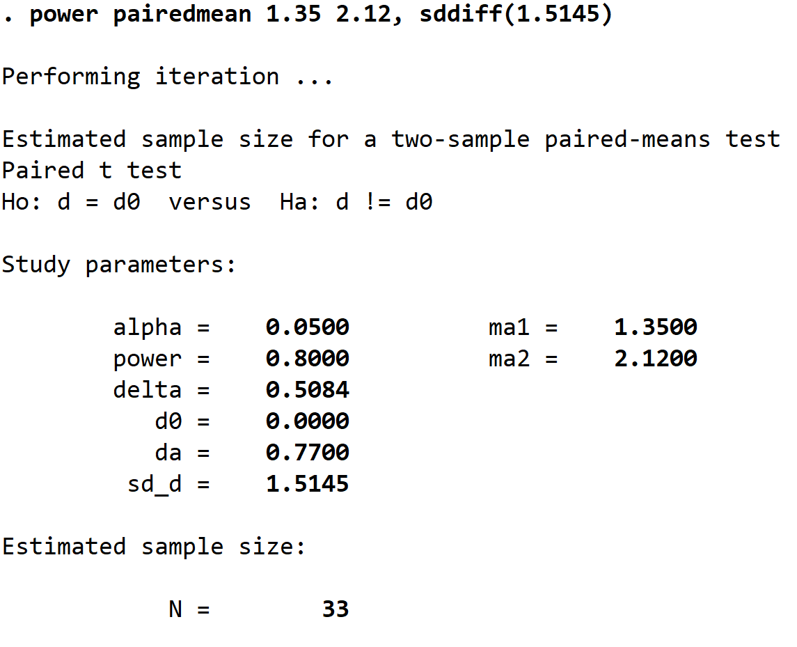
Stataによる計算結果
paired-means test
対応のある平均値差の検定
になっている。
33ペアが 必要という結果
前後比較なら33症例
マッチングなら66症例

Slide 84
Stataによる計算
power pairedmean 1.35 2.12, sd(1.28) corr(0.3)
ma1 ma2の順で数字を入れる
sd(数字)とcorr(数字)を加える。
片側検定であれば、「,」の後にonesidedを加える。

Slide 85
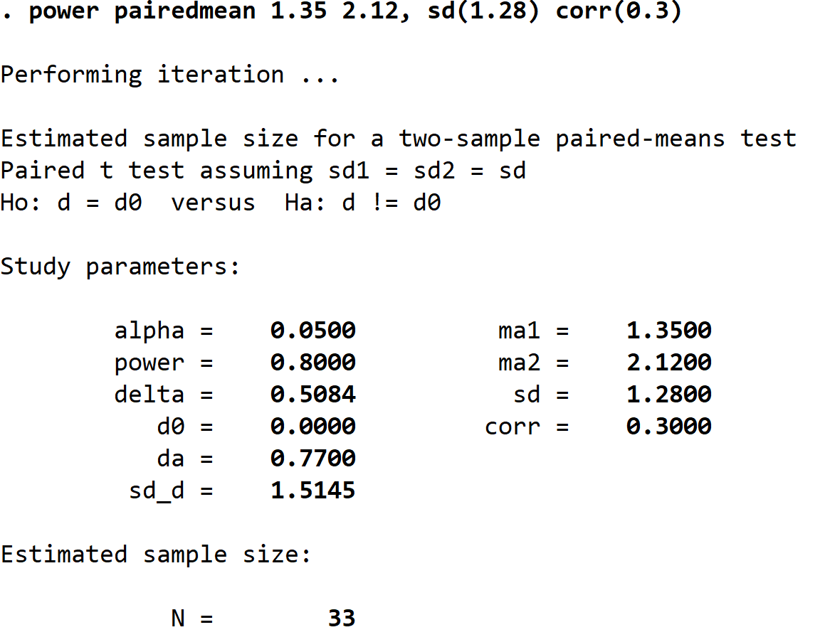
Stataによる計算結果
sd_dが計算されている。
33ペアが 必要という結果
前後比較なら33症例
マッチングなら66症例

Slide 86
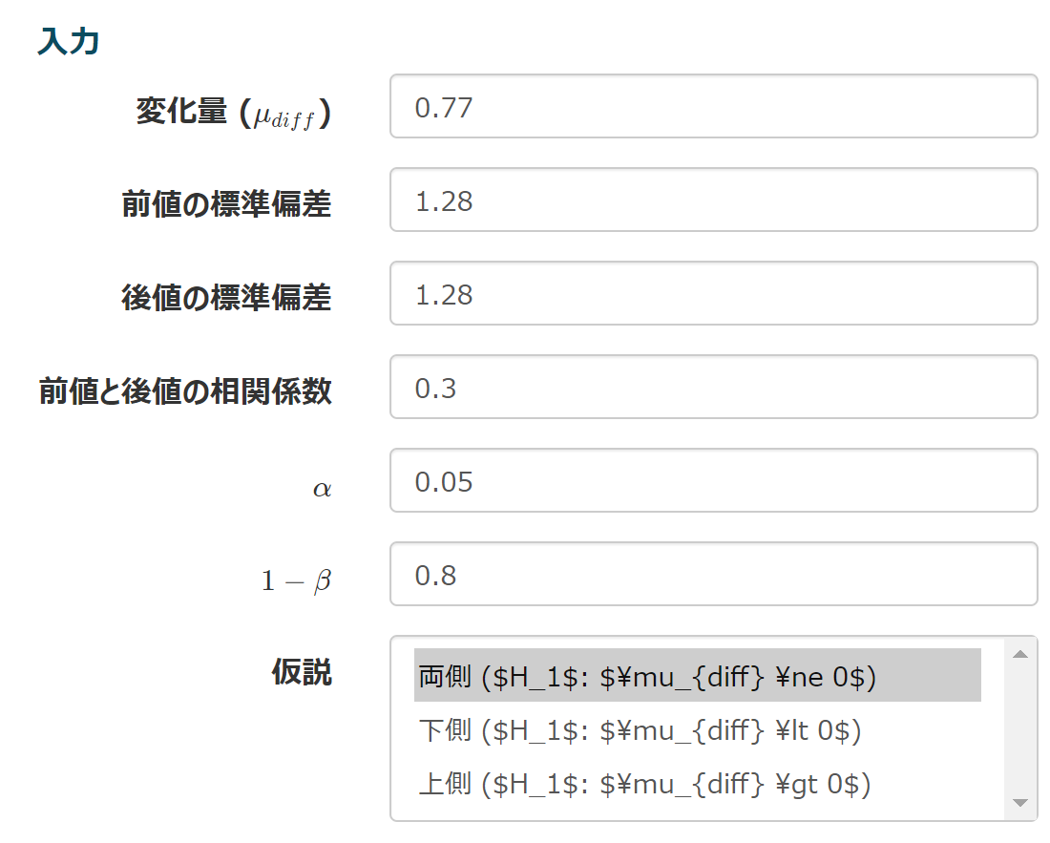
長島先生のサイトでの計算
対応のある母平均の差の仮説検定 (Paired t 検定) に対するサンプルサイズ設計
https://nshi.jp/contents/js/pairedmean/
① 必要事項を入力
② ma2-ma1を入力
③ 両側
対立仮説 ma1≠ma2

Slide 87
実例リスト
単群
連続量
割合
2群
連続量（1:1）
割合（1:1）
連続量（1:k）
割合（1:k）
対応 有り
連続量
割合
その他
生存時間分析など

Slide 88
対応のある2群・割合
勝手が違うので、先に実例を用いる。
1:1マッチングした症例対照研究
 | 対照群 曝露有り | 曝露無し | 合計
症例群 曝露あり | p11 | p12 | p1*
曝露無し | p21 | p22 | 1-p1*
合計 | p*1 | 1-p*1 | 1
オッズ比=p12/p21

Slide 89
対応のある2群・割合
効果量として決める数値 pattern1
不一致ペアの割合 p12とp21
 | 対照群 曝露有り | 曝露無し | 合計
症例群 曝露あり | p11 | p12 | p1*
曝露無し | p21 | p22 | 1-p1*
合計 | p*1 | 1-p*1 | 1

Slide 90
対応のある2群・割合
効果量として決める数値 pattern2
周辺のペア割合 p1*とp*1
ペアの曝露の相関係数 corr
 | 対照群 曝露有り | 曝露無し | 合計
症例群 曝露あり | p11 | p12 | p1*
曝露無し | p21 | p22 | 1-p1*
合計 | p*1 | 1-p*1 | 1

Slide 91
対応のある2群・割合
効果量として決める数値 pattern3
周辺の割合 p1*
ペアの相関係数 corr
オッズ比 OR=p12/p21
 | 対照群 曝露有り | 曝露無し | 合計
症例群 曝露あり | p11 | p12 | p1*
曝露無し | p21 | p22 | 1-p1*
合計 | p*1 | 1-p*1 | 1

Slide 92
対応のある2群・割合
効果量として決める数値 pattern1
下記の様な状況を想定した。
p12=0.037、p21=0.125
 | 対照群 曝露有り | 曝露無し | 合計
症例群 曝露あり | p11 | 0.037 | p1*
曝露無し | 0.125 | p21 | 1-p1*
合計 | p*1 | 1-p*1 | 1

Slide 93
Stataによる計算
power pairedprop 0.037 0.125
p12 p21の順で数字を入れる
片側検定であれば、「,」の後にonesidedを加える。

Slide 94
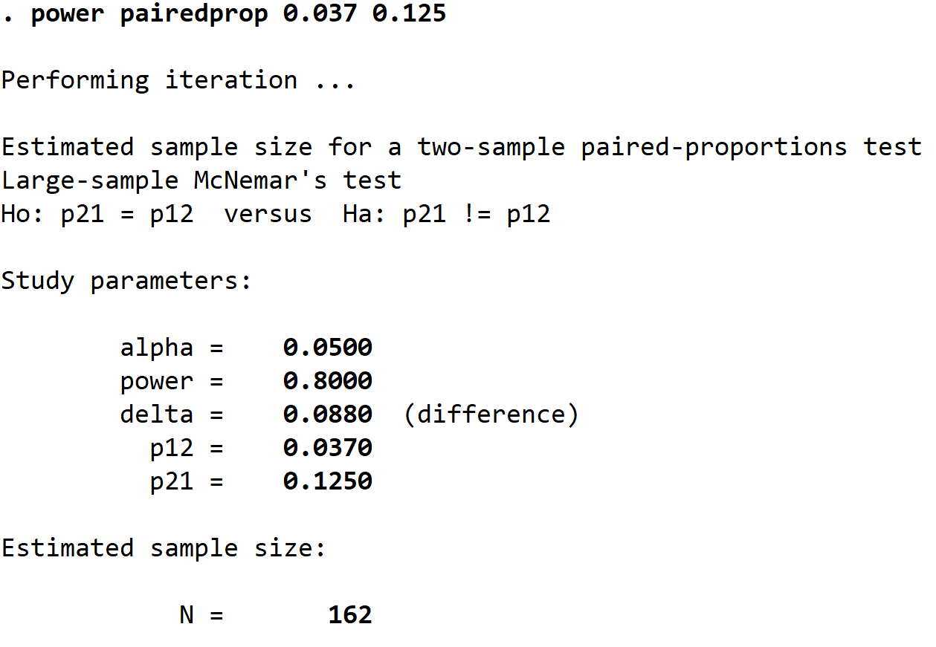
Stataによる計算結果
paired-means test
対応のある割合の検定
になっている。
162ペアが 必要という結果
症例対照研究なら324症例

Slide 95
対応のある2群・割合
効果量として決める数値 pattern2
下記の様な状況を想定した。
p1*=0.441、p*1=0.529
症例と対照は結構似ている…？ corr=0.69
 | 対照群 曝露有り | 曝露無し | 合計
症例群 曝露あり | p11 | p12 | 0.441
曝露無し | p21 | p21 | 1-p1*
合計 | 0.529 | 1-p*1 | 1

Slide 96
Stataによる計算
power pairedprop 0.441 0.529, corr(0.69)
p1* p*1の順で数字を入れる
corr(数字)で相関係数を指定する
片側検定であれば、「,」の後にonesidedを加える。

Slide 97
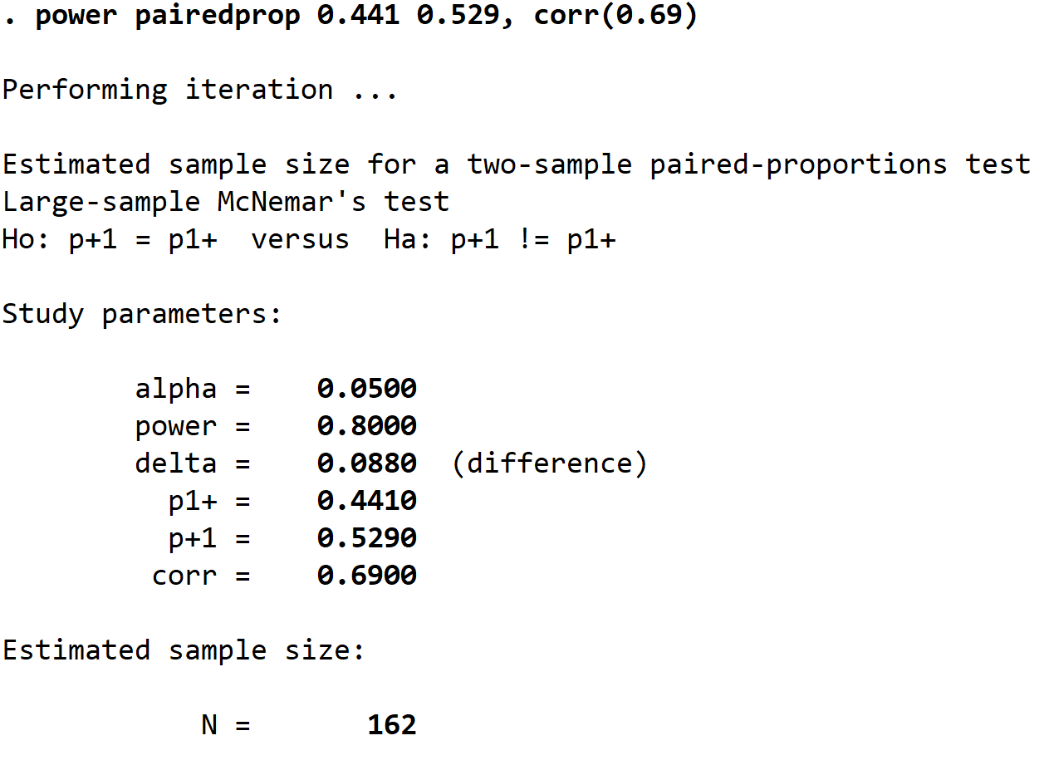
Stataによる計算結果
paired-means test
対応のある割合の検定
になっている。
162ペアが 必要という結果
症例対照研究なら324症例

Slide 98
対応のある2群・割合
効果量として決める数値 pattern3
下記の様な状況を想定した。
p1*=0.441
症例と対照は結構似ている…？ corr=0.69
OR=0.697
 | 対照群 曝露有り | 曝露無し | 合計
症例群 曝露あり | p11 | p12 | 0.441
曝露無し | p21 | p21 | 1-p1*
合計 | p*1 | 1-p*1 | 1

Slide 99
Stataによる計算
power pairedprop 0.441, corr(0.69) oratio(0.697)
p1* の数字を入れる
corr(数字)で相関係数を指定する
oratio(数字)でオッズ比を指定する
片側検定であれば、「,」の後にonesidedを加える。

Slide 100
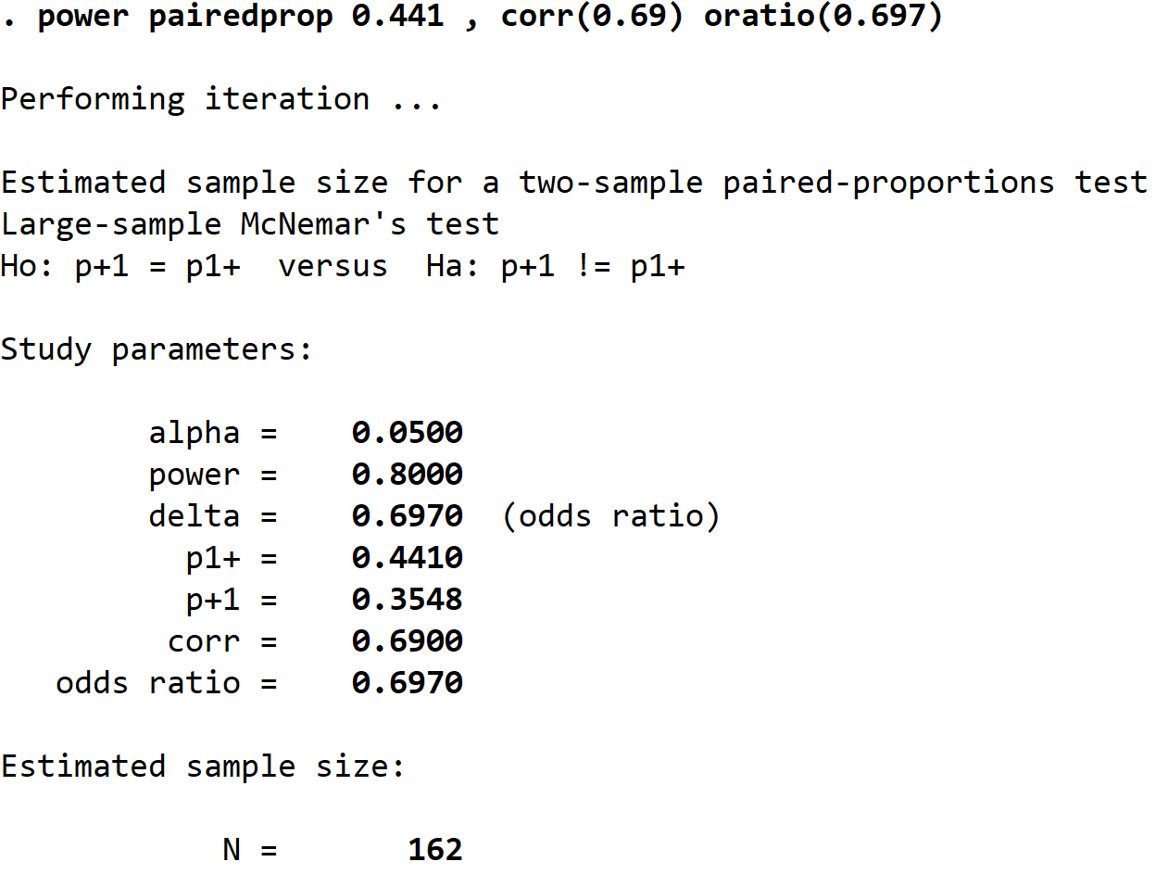
Stataによる計算結果
paired-means test
対応のある割合の検定
になっている。
162ペアが 必要という結果
症例対照研究なら324症例

Slide 101
実例リスト
単群
連続量
割合
2群
連続量（1:1）
割合（1:1）
連続量（1:k）
割合（1:k）
対応 有り
連続量
割合
その他
生存時間分析など

Slide 102
生存分析
効果量として決める数値
群1の平均生存期間(MST)
群2の平均生存期間(MST)
群1：群2の比
登録期間
観察期間
（Lakatos(1988)の方法で計算する場合）
生存分析のサンプルサイズ計算の方法は多種多様あります。

Slide 103
生存分析
効果量として決める数値
標準治療の平均生存期間(MST) ：7ヶ月
試験治療の平均生存期間(MST) ：10ヶ月
群1：群2の比 ：1対1
登録期間 ：24ヶ月
観察期間 ：24ヶ月
（Lakatos(1988)の方法で計算する場合）
Lakatosの方法は、設定を要する数値がシンプルなので、利用しやすいです。

Slide 104
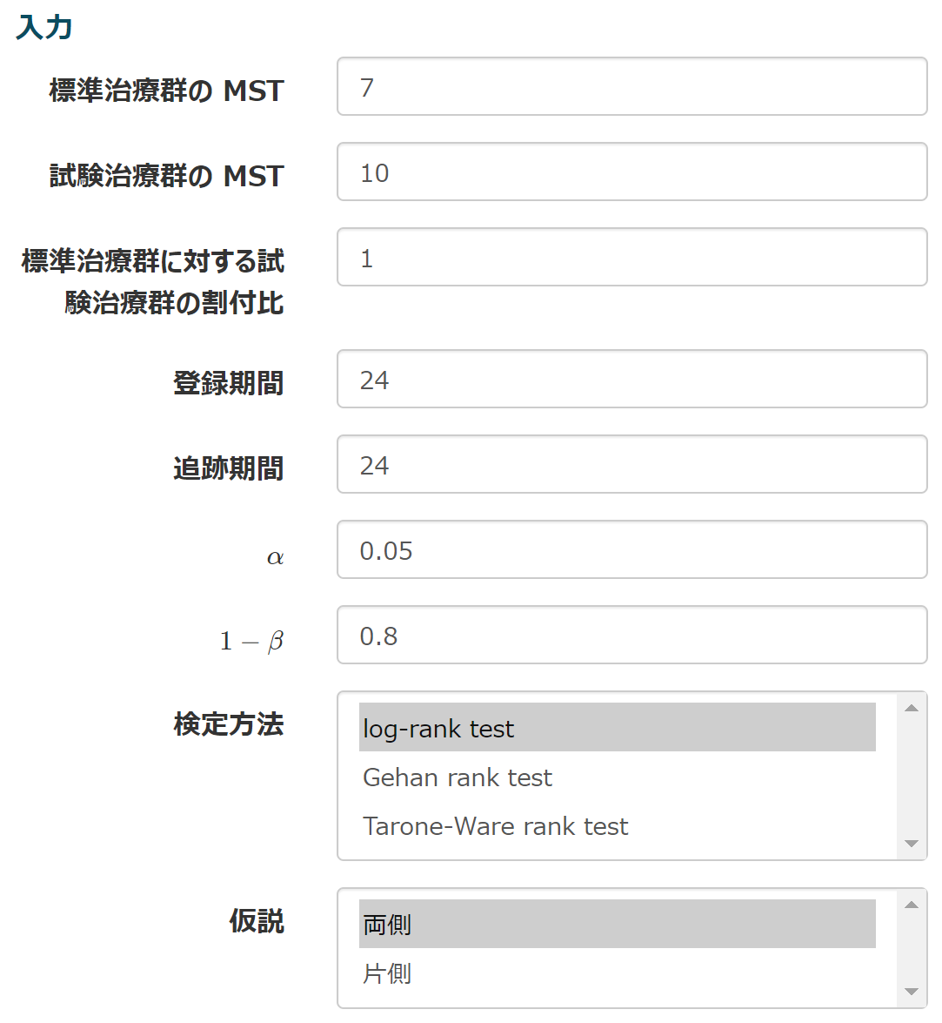
長島先生のサイトでの計算
二群の生存関数の検定のサンプルサイズ設計 (MST から計算)
https://nshi.jp/contents/js/twosurvmst/
① 必要事項を入力
期間の単位を一致させること。
② log-rank検定
③ 両側
対立仮説 MST1≠MST2

Slide 105
その他
非劣勢試験や同等性試験
RのTrialSizeパッケージがほぼ網羅している。
マニュアルも充実している。
ただし、TwoSampleProportion.Equivalence関数（2群/割合の同等性試験）で誤りあり。

Slide 106
本日のプログラム
基本
なぜ、サンプルサイズを設計するのか？
決定 要素
サンプルサイズを計算するための4要素
サンプルサイズを設計のためその他の要素
実例
計算以外の方法で設計する
計算により設計する（Stata）

Slide 107
まとめ：サンプルサイズを設計する
α・β・効果量・サンプルサイズの4つのうち3つが決まると、残り1つが決まる。
効果量を決めることが出来れば計算可能
統計学的な計算方法以外にも考慮すべき事項がある。
多くの統計ソフトで計算ツールがある。

Slide 108
参考文献
Lakatos E. Biometrics 1988;44:229–241.
長島健悟先生のサイト https://nshi.jp/
Sample Size Calculations in Clinical Research 2nd Edition. （最新は 3rd Edition）
Stata 18マニュアル
Stataのコマンドウィンドウで「help power」を入力すると、ヘルプファイルが開きます。

